Slide 1
EL VOCABULARIO “CALLEJERO”
UNA INCITACIÓN AL MACHISMO ?
LE JARGON ET L’ARGOT PARA BACHILLERATO

Slide 2
INDEX
INTRODUCTION/definiciones
RÉFLEXION LES STÉRÉOTYPES DE LA LANGUE
ÉTUDE D’UNE CHANSON
COMPARAISON DE CHIFFRES (PUBLICITÉ)
CLICHÉS ET STÉRÉOTYPES DANS LE LANGAGE
DES ÉCOLIERS
AU QUOTIDIEN
le thème du VOILE
ANALYSE D’UN COURT MÉTRAGE
UN EJERCICIO EN GRUPO/exercice en groupe
NOUVELLE RÉFLEXION
AUTRES
BIBLIOGRAPHIES

Slide 3
LE JARGON /L’ARGOT
UNE RÉFLEXION SUR LA LANGUE
DAMSO PINOCCHIO paroles/letra
JARGON/JERGA:
1. Lenguaje deformado, constituido por elementos heterogéneos; extendiendo lenguaje incomprehensible.
2. Forma de expresarse propio a un grupo, una actividad, una profesión, dificilmente comprehensible por los demás.
ARGOT:
Vocabulario y usos del lenguaje propio a un entorno cerrado llegando a la lengua común.

Slide 4
HISTOIRE DES MOTS QUI BLESSENT
Extrait de « Tirons la langue. Plaidoyer contre le sexisme dans la langue française », p 37:
• « L’honneur d’un homme concerne sa dignité. L’honneur d’une femme sa petite culotte. […]
•Une femme qui a un maître écoute son enseignement. Un homme qui a une maîtresse la saute.
• Un entraîneur travaille à améliorer les résultats d’une équipe sportive. Une entraîneuse travaille dans un bar à putes.
•Un coureur fait du sport. Une coureuse est une saute au paf.
•Un expert est un scientifique. Une experte s’y connaît au plumard.
• Un professionnel est un mec compétent. Une professionnelle est une pute.
• Un homme public est un homme connu. Une femme publique est une pute.
• Un courtisan est un flatteur. Une courtisane est une pute.
•Un homme de mauvaise vie, ça ne se dit pas. Une femme de mauvaise vie est une pute.
• Un gagneur est un performant qui gagne. Une gagneuse est une pute qui rapporte. »

Slide 5
LES STÉRÉOTYPES des chiffres qui en disent long
dans la publicité selon le CSA
au travail les blagues lourdes / les lieux communs
dans les médias partage inégal des tâches

Slide 6
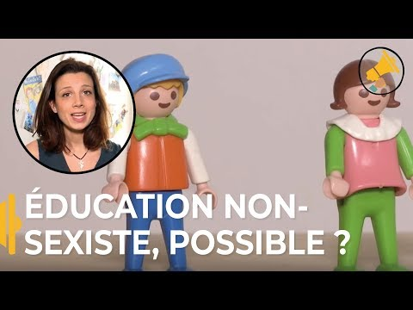
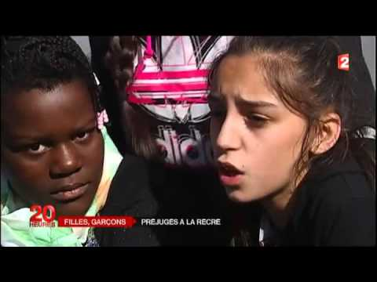
LES CLICHÉS / LES STÉRÉOTYPES

Slide 7

LE TABOU DU VOILE 7’40

Slide 8

UN CORTO METRAJE ELOCUENTE

Slide 9
ANALYSE DU COURS MÉTRAGE
RÉSUMÉ
VOCABULAIRE
COMMENTAIRES//COMPARAISONS

Slide 10
EJEMPLO DE TRABAJO
Love and respect

Slide 11
DEFINIR Y ANALISAR
•ROLES EN FONCTION DE LA RELATION DES PROTAGONISTES
•MILIEU
•la technique de l’inversion comme indicateur. Par exemple, dans une annonce de shampoing avec une voix en off masculine, le changement de la voix en off ne suppose pas une altération significative, c’est la raison pour laquelle le présentateur serait neutre (« non défini »). Toutefois, dans une annonce où une femme a besoin de déboucher la tuyauterie et qu’un plombier apparaît recommandant le produit, l’inversion (homme qui a besoin d’aide et plombière qui la fournit) implique une altération tellement significative que le présentateur doit être classifié comme « masculin » et le destinataire comme « féminin ».
•Herramientas : criterios
•Objectifs de l’étude L’étude des stéréotypes sexistes dans les annonces publicitaires a comme objectifs, entre autres, l’analyse de la transmission des stéréotypes sexistes masculins et féminins, mais aussi l’identification des communications commerciales discriminatoires, vexatoires et/ou dégradantes pour femmes.

Slide 12
EXERCICES EN GROUPE:
chercher des postcast, vidéos, pubs et/ou articles faisant référence à la lutte contre les clichés sexistes dans le langage
faire un remastering / montage propre débat de 5-7 min
format presentation google/power point…
application Canva/Phonto...

Slide 13
EXEMPLES
LUTTE CONTRE LES CLICHÉS SEXISTES DANS LE LANGAGE (LA PUB)
LE DANGER DES MOTS

Slide 14
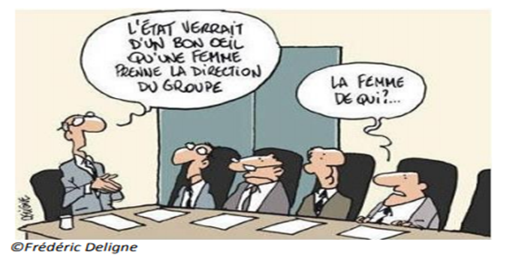
REFLEXION: LE POUVOIR DE LA FEMME? LE POUVOIR ET LA FEMME?
•1) En grammaire, « le masculin l’emporte sur le féminin »
•2) Les noms de métiers peu féminisés
•3) La dénomination des femmes mariées
•
•
•
•
•
•
4) Vocabulaire français sexué et sexiste gars est un garçon ; une garce est une femme de mauvaise vie

Slide 15
BIBLIOGRAPHIE TOUS ÉGAUX
France Info articles divers
Les stéréotypes sexistes à travers les annonces publicitaires dans l’espace méditerranéen Rapport synthétique Andalousie, Catalogne, Croatie et Maroc Mars 2016.
https://www.levif.be/actualite/sciences/le-francais-une-langue-profondement-misogyne/article-normal-503701.html?cookie_check=1553769802

